Slide 1

Élelmiszer-pazarlás és élelmiszer-veszteség
Írta és szerkesztette: Dr. Keren Dalyot és Yael Rozenblum a FoodScienceClass projekt részeként,
The faculty of Education in Science and Technology, Technion
A FoodScienceClass konzorcium által kidolgozott kvíz az EUFIC vezetésével

Slide 2

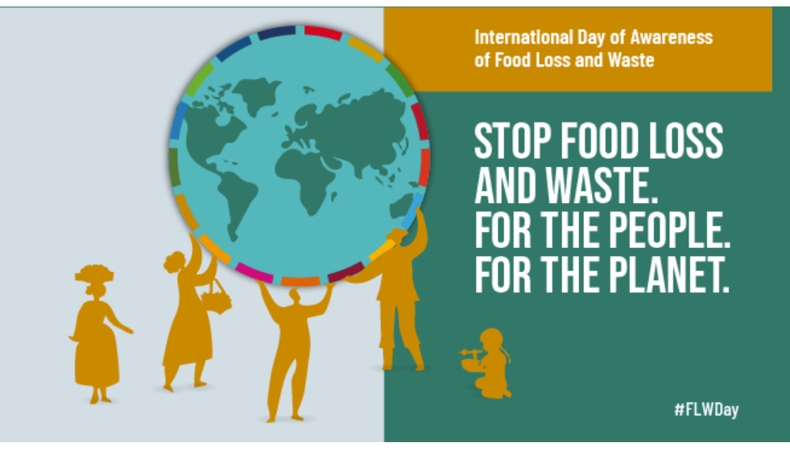
Mit tudsz az élelmiszer- pazarlásról?

Slide 3
Csoportos megbeszélés
A jövő héten a parlament törvényjavaslatot terjeszt elő: nemzeti napot hoz létre az élelmiszerpazarlás megelőzésére. Tudnátok-e olyan intézkedéseket ajánlani, amelyeket a parlament erre a napra javasolhat?

Slide 4
Te vagy családtagjaid
dobtok ki ételt?
Soha
Néha, többnyire ételmaradékokat vagy olyan részeket, amelyeket nem szoktunk elfogyasztani, mint például például a burgonya- vagy hagymahéj
Folyamatosan, ételmaradékokat, lejárt vagy romlott termékeket, el nem fogyasztott ételeket stb.

Slide 5
Élelmiszer-veszteség vs. élelmiszer-pazarlás fogalommeghatározások
Az összes olyan növényi és állati eredetű, emberi fogyasztásra alkalmas árumennyiség, amely a betakarítás/levágás utáni termelési/ellátási láncból teljes egészében kikerül, és a kiskereskedelmi forgalomba kerülés előtt kidobásra kerül
A feldolgozóipari, kiskereskedelmi és háztartási szektorból származó, lényegében kidobásra kerülő élelmiszerek és a hozzájuk tartozó ehetetlen részek

Slide 6
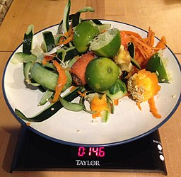
Mennyi élelmiszer vész el és kerül kidobásra világszerte évente?
20%
Élelmiszer-veszteség Európában évente
---összesen---
Körülbelül 88 millió tonna évente
30%
Élelmiszer-veszteség a világon évente
---összesen---
Körülbelül 1,3 millió tonna évente
Adatok forrása: ttps://ec.europa.eu/food/safety/food-waste_en#:~:text=Related links-,About Food Waste,day (Eurostat, 2020).
Kép forrása: https://commons.wikimedia.org/wiki/File:Consumer_Food_Waste.JPG

Slide 7
Adatok - Mennyi élelmiszer vész el hazánkban évente?
XX%
Élelmiszer-veszteség az ORSZÁGBAN évente
---összesen---
Körülbelül xx millió tonna évente

Slide 8
Miért kellene törődnünk vele?
Gazdaság: megtakarítás a termelési, beszerzési és egyéb költségekben

Slide 9
Miért kellene törődnünk vele?
Gazdaság: megtakarítás a termelési, beszerzési és egyéb költségekben
Szociális: a hátrányos helyzetű csoportok támogatása és a társadalmi rétegek közötti különbségek csökkentése

Slide 10
Miért kellene törődnünk vele?
Gazdaság: megtakarítás a termelési, beszerzési és egyéb költségekben
Szociális: a hátrányos helyzetű csoportok támogatása és a társadalmi rétegek közötti különbségek csökkentése
Környezetvédelem: a szennyező anyagok, az üvegházhatású gázok mennyiségének és a globális felmelegedésnek a csökkentése

Slide 11
Kahoot Mit tudsz az élelmiszer-pazarlásról és az élelmiszerbiztonságról?
Notes:
Magyar nelyvű Kahoot játék: https://create.kahoot.it/share/elelmiszer-pazarlas/298e2ceb-024c-40ad-a95a-fc562cc2970d

Slide 12
Kvíz - Mit tudsz az élelmiszer-pazarlásról és az élelmiszerbiztonságról?

Slide 13
1. A hűtőszekrény melyik része a legmelegebb?
Ajtó
Alsó fiókok
Felső polc
Fagyasztó

Slide 14
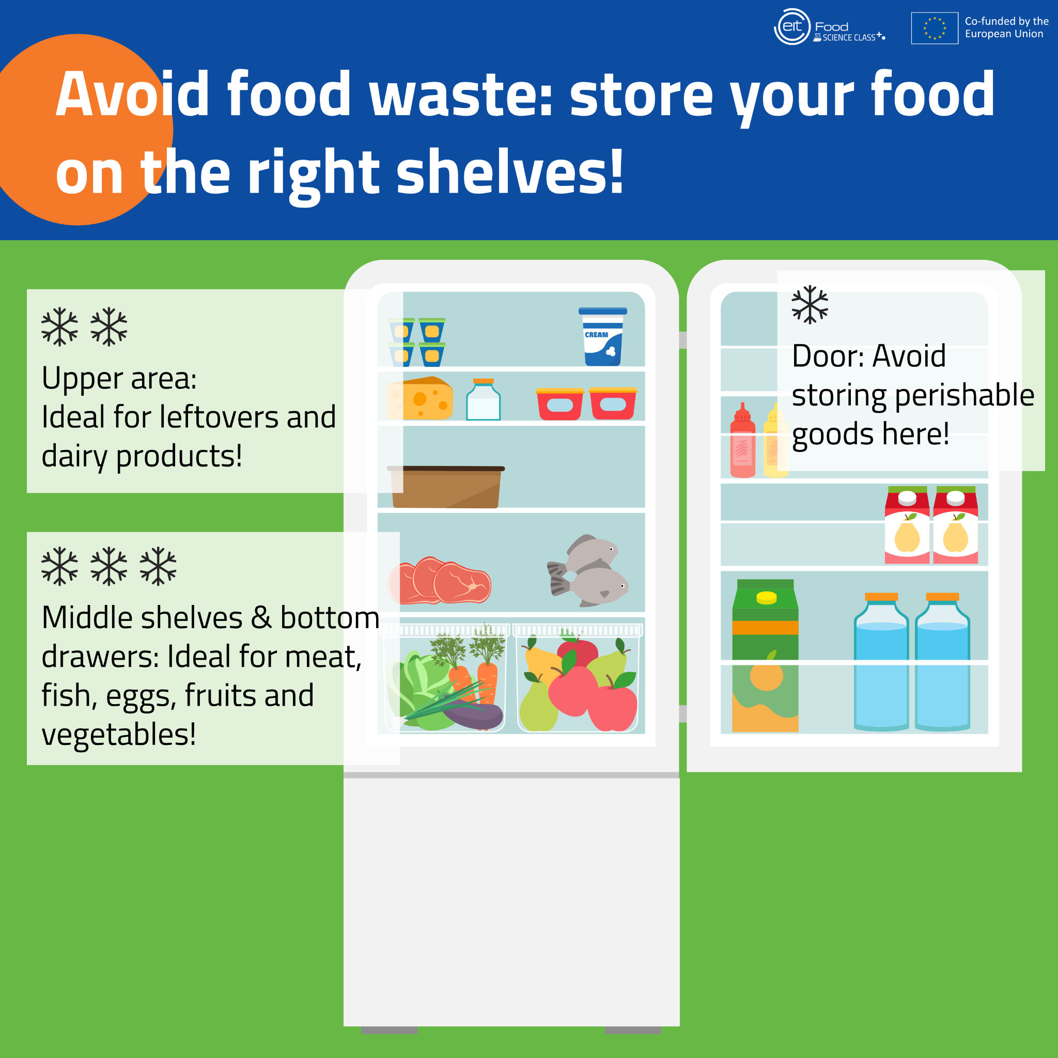
Az ajtó a hűtőszekrény legmelegebb része, és a legérzékenyebb a hőmérsékletváltozásra, ezért ez a legjobb hely a hosszú eltarthatósági idejű termékek, például szószok (majonéz, mustár stb.) és palackozott italok tárolására.

Slide 15
2. Ha egy élelmiszer csomagolásán a „Minőségét megőrzi” dátum lejárt, akkor ki kell dobni a terméket?
Igaz 2. Hamis

Slide 16
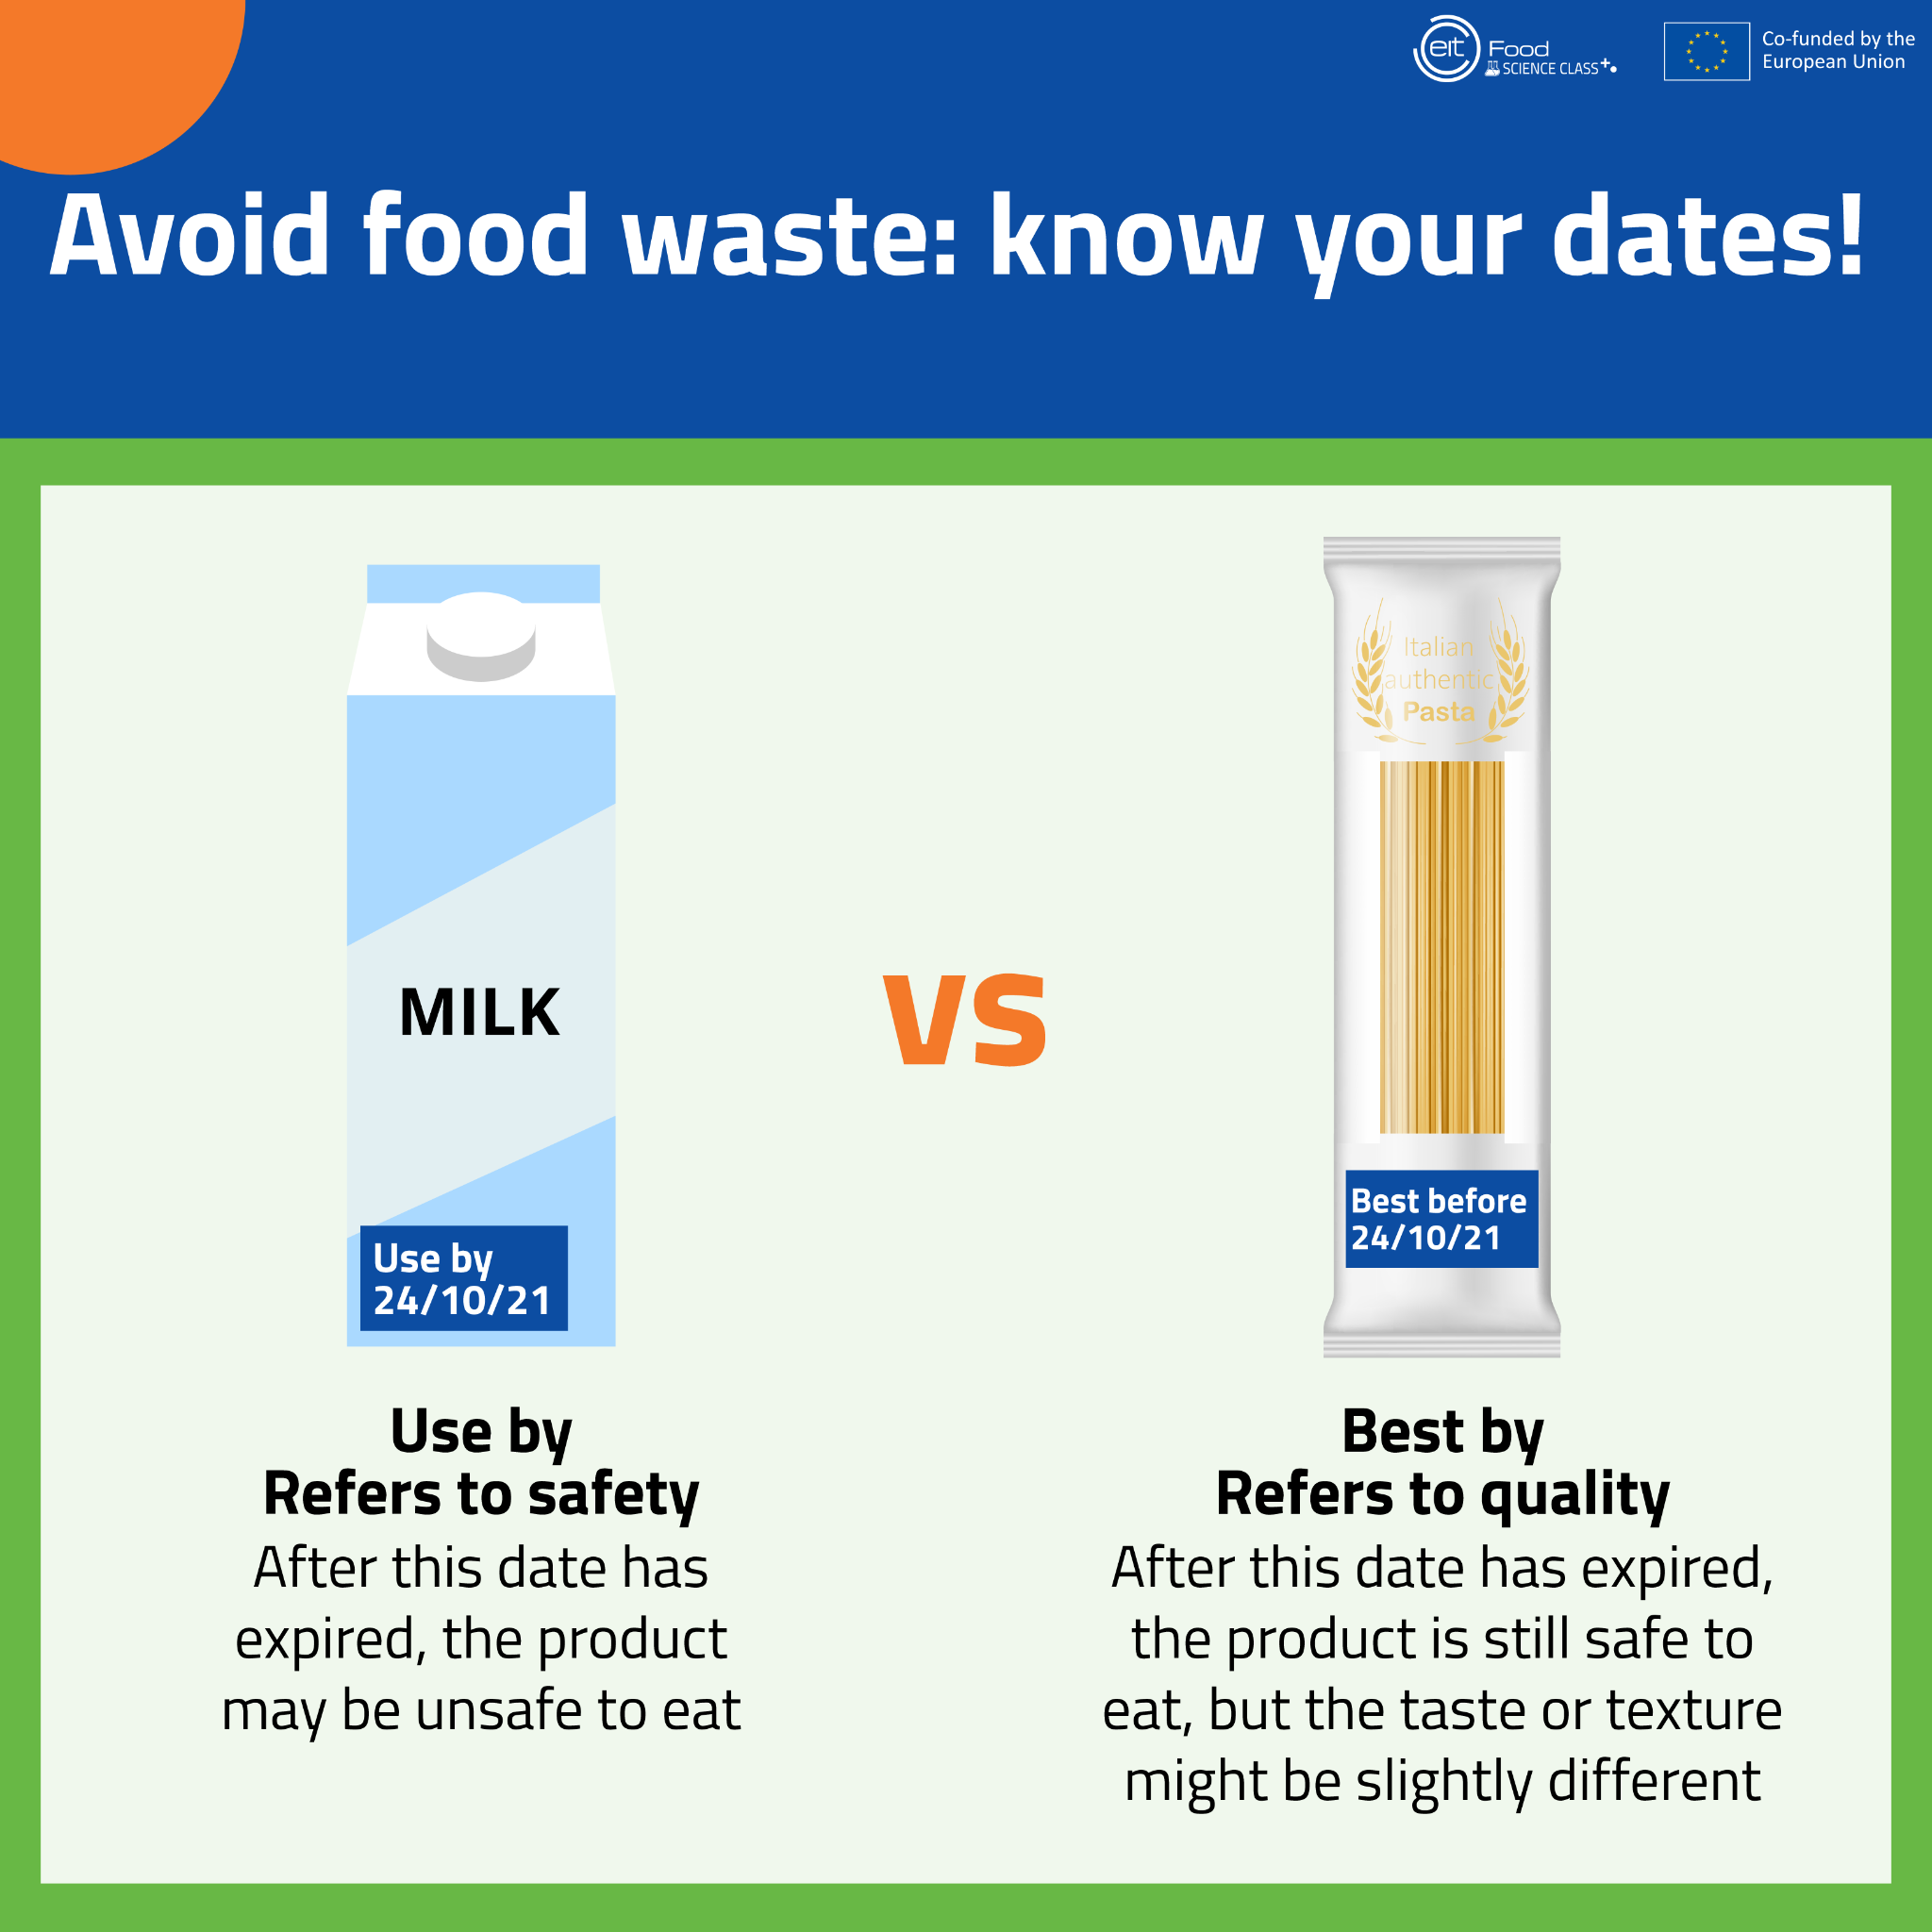
A „Minőségét megőrzi” dátum az élelmiszerek minőségére vonatkozik: ez azt jelenti, hogy az élelmiszer az adott dátum után is biztonságosan fogyasztható, de az íze vagy az állaga kissé megváltozhat.
A „Fogyasztható” az élelmiszerek biztonságosságára vonatkozik: ez azt jelenti, hogy az élelmiszer az adott dátum után már nem fogyasztható biztonságosan, még akkor sem, ha a külseje vagy az illata jó.

Slide 17
3. Honnan származik világszerte a legtöbb élelmiszer-pazarlás?
Éttermek
Háztartások
Élelmiszerüzletek
Gazdaságok

Slide 18
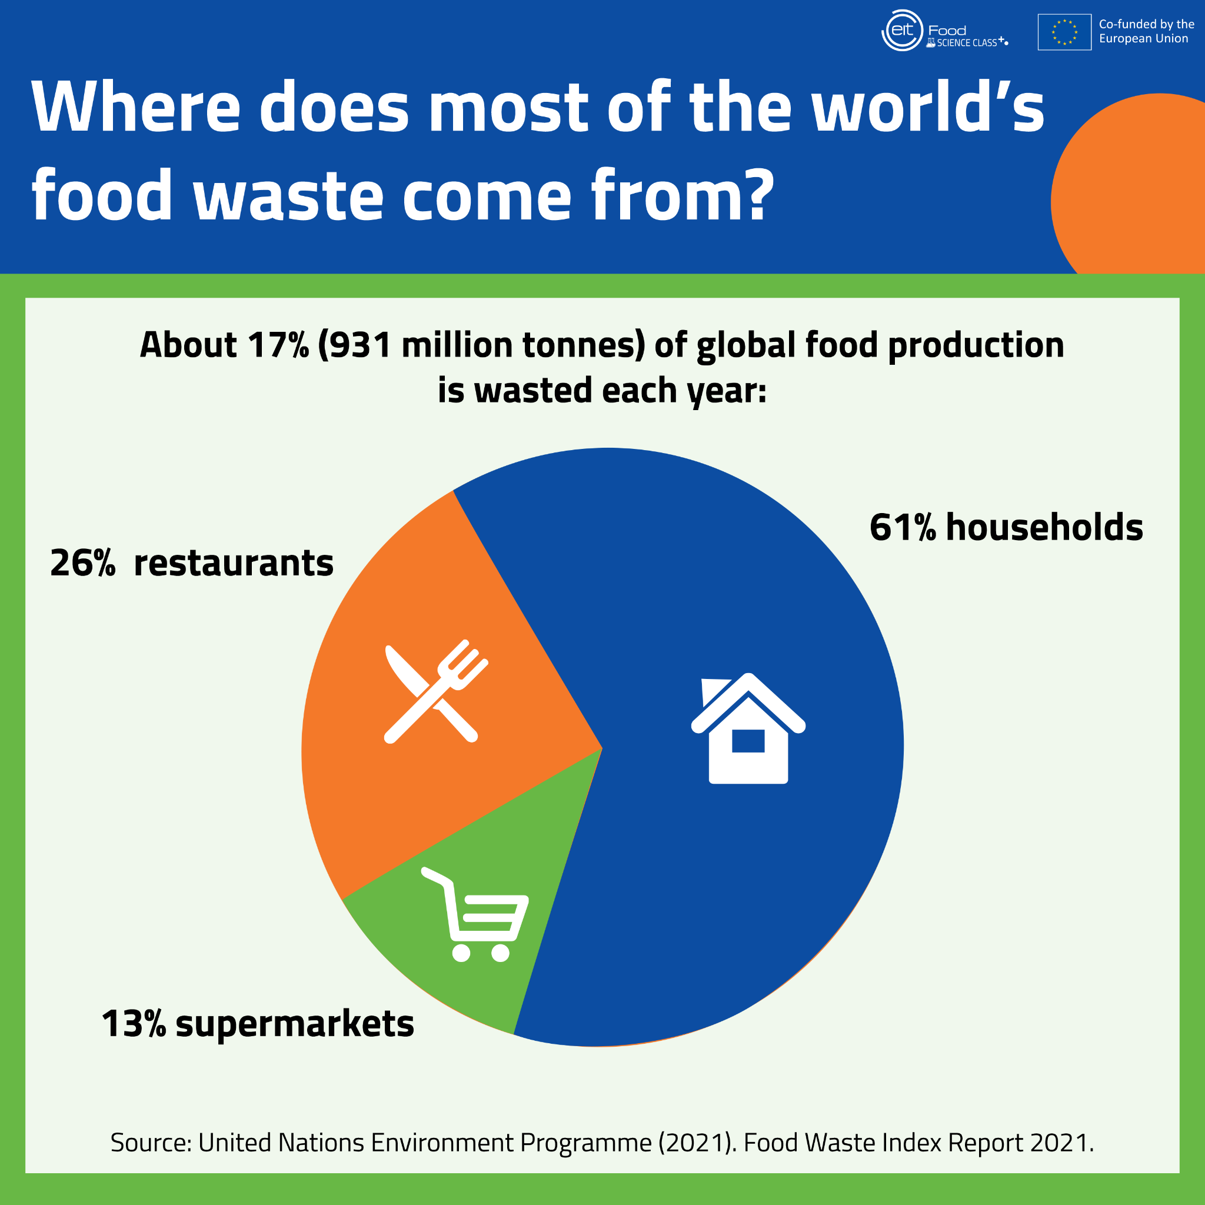
Átlagosan minden ember évente 76-91 kilogramm élelmiszert pazarol el - ez 1000 adag főtt tésztának felel meg egy év alatt! A legtöbb élelmiszer-pazarlás a háztartásokból származik (61%), ezt követik az éttermek (26%) és a szupermarketek (13%).

Slide 19
4. Hogyan vásárolhatunk okosabban és hogyan kerülhetjük el az élelmiszer-pazarlás keletkezését?
Vásárolj inkább kimért gyümölcsöt és zöldséget, mint előre csomagoltat
Írj bevásárló listát, és tartsd magad hozzá
Hagyd figyelmen kívül az olyan akciókat, amelyek miatt többet vásárolunk, mint amennyire szükségünk van
A fentiek mindegyike

Slide 20
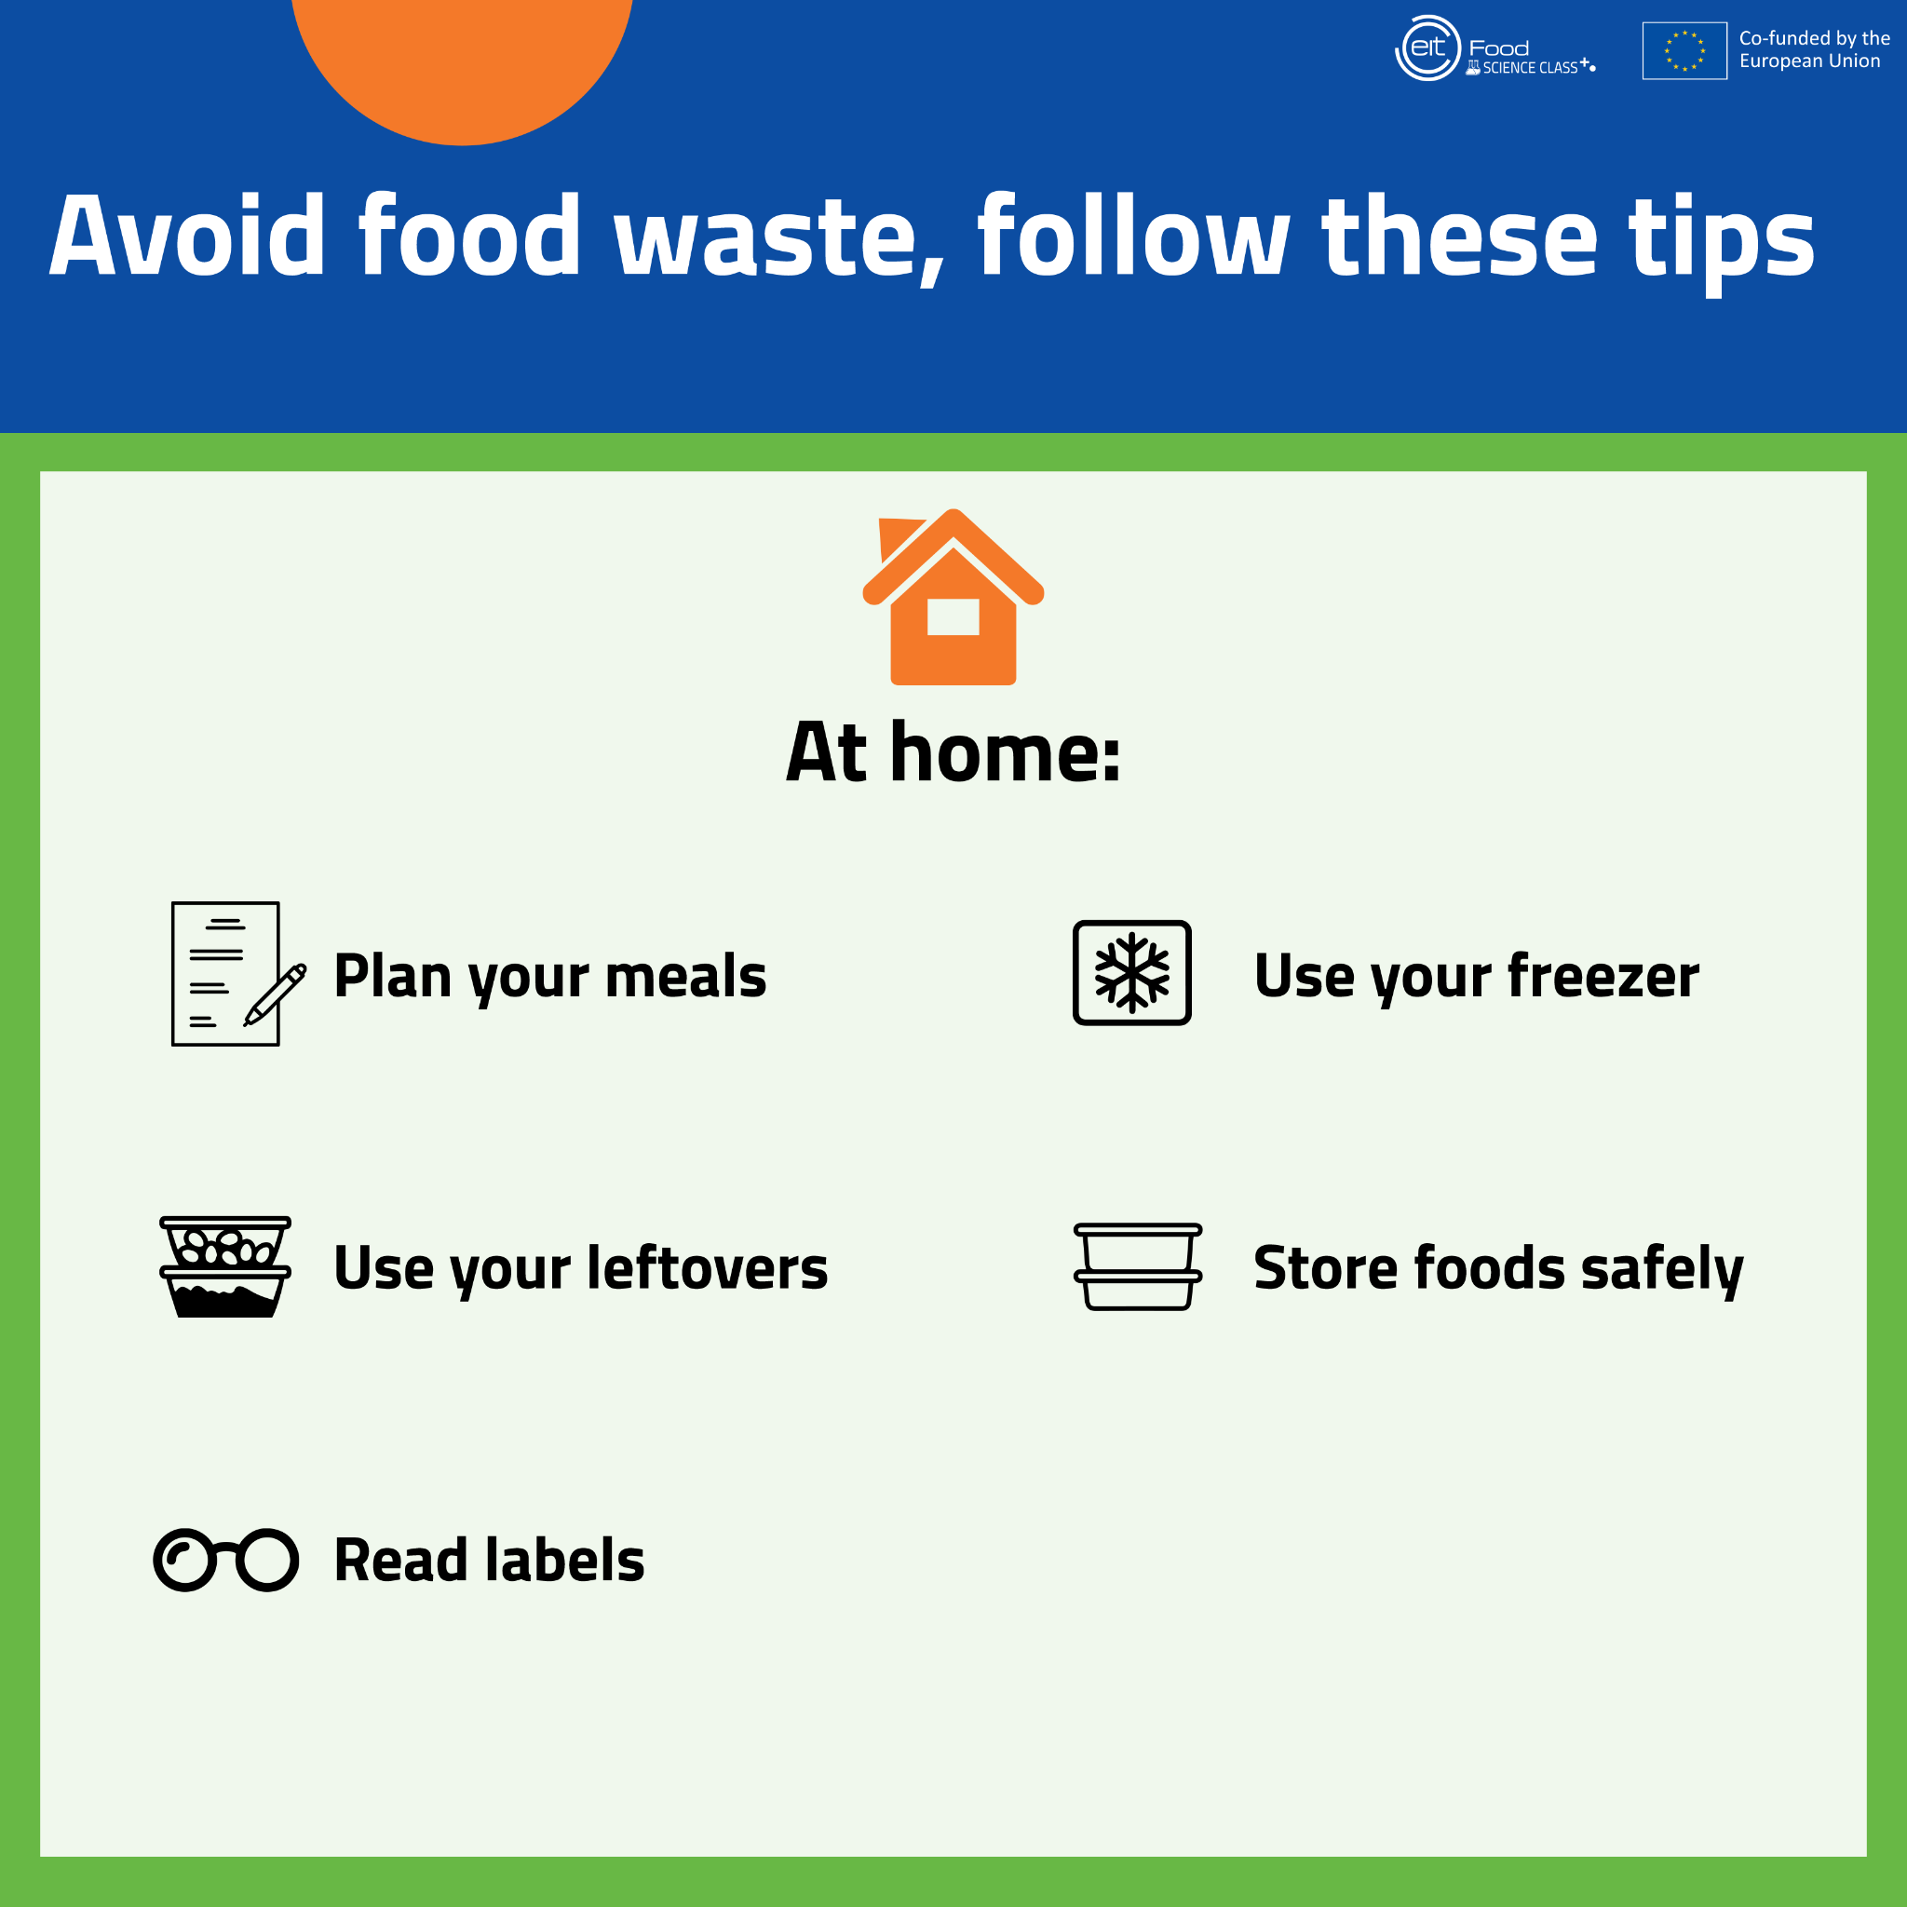
A fentiek mindegyike.
Évente világszerte mintegy 931 millió tonna élelmiszert pazarolnak el, és ennek nagy része a háztartásokból származik. Mindannyian segíthetünk csökkenteni ezt a problémát azzal, ha figyelünk arra, hogy mit vásárolunk és hogyan használjuk.

Slide 21
5. Mi a legbiztonságosabb módja a hús és a hal felolvasztásának?
A hűtőszekrényen kívüli eredeti csomagolásban
Egy tálcán a hűtőben
Hideg folyóvíz alatt
Meleg folyóvíz alatt

Slide 22
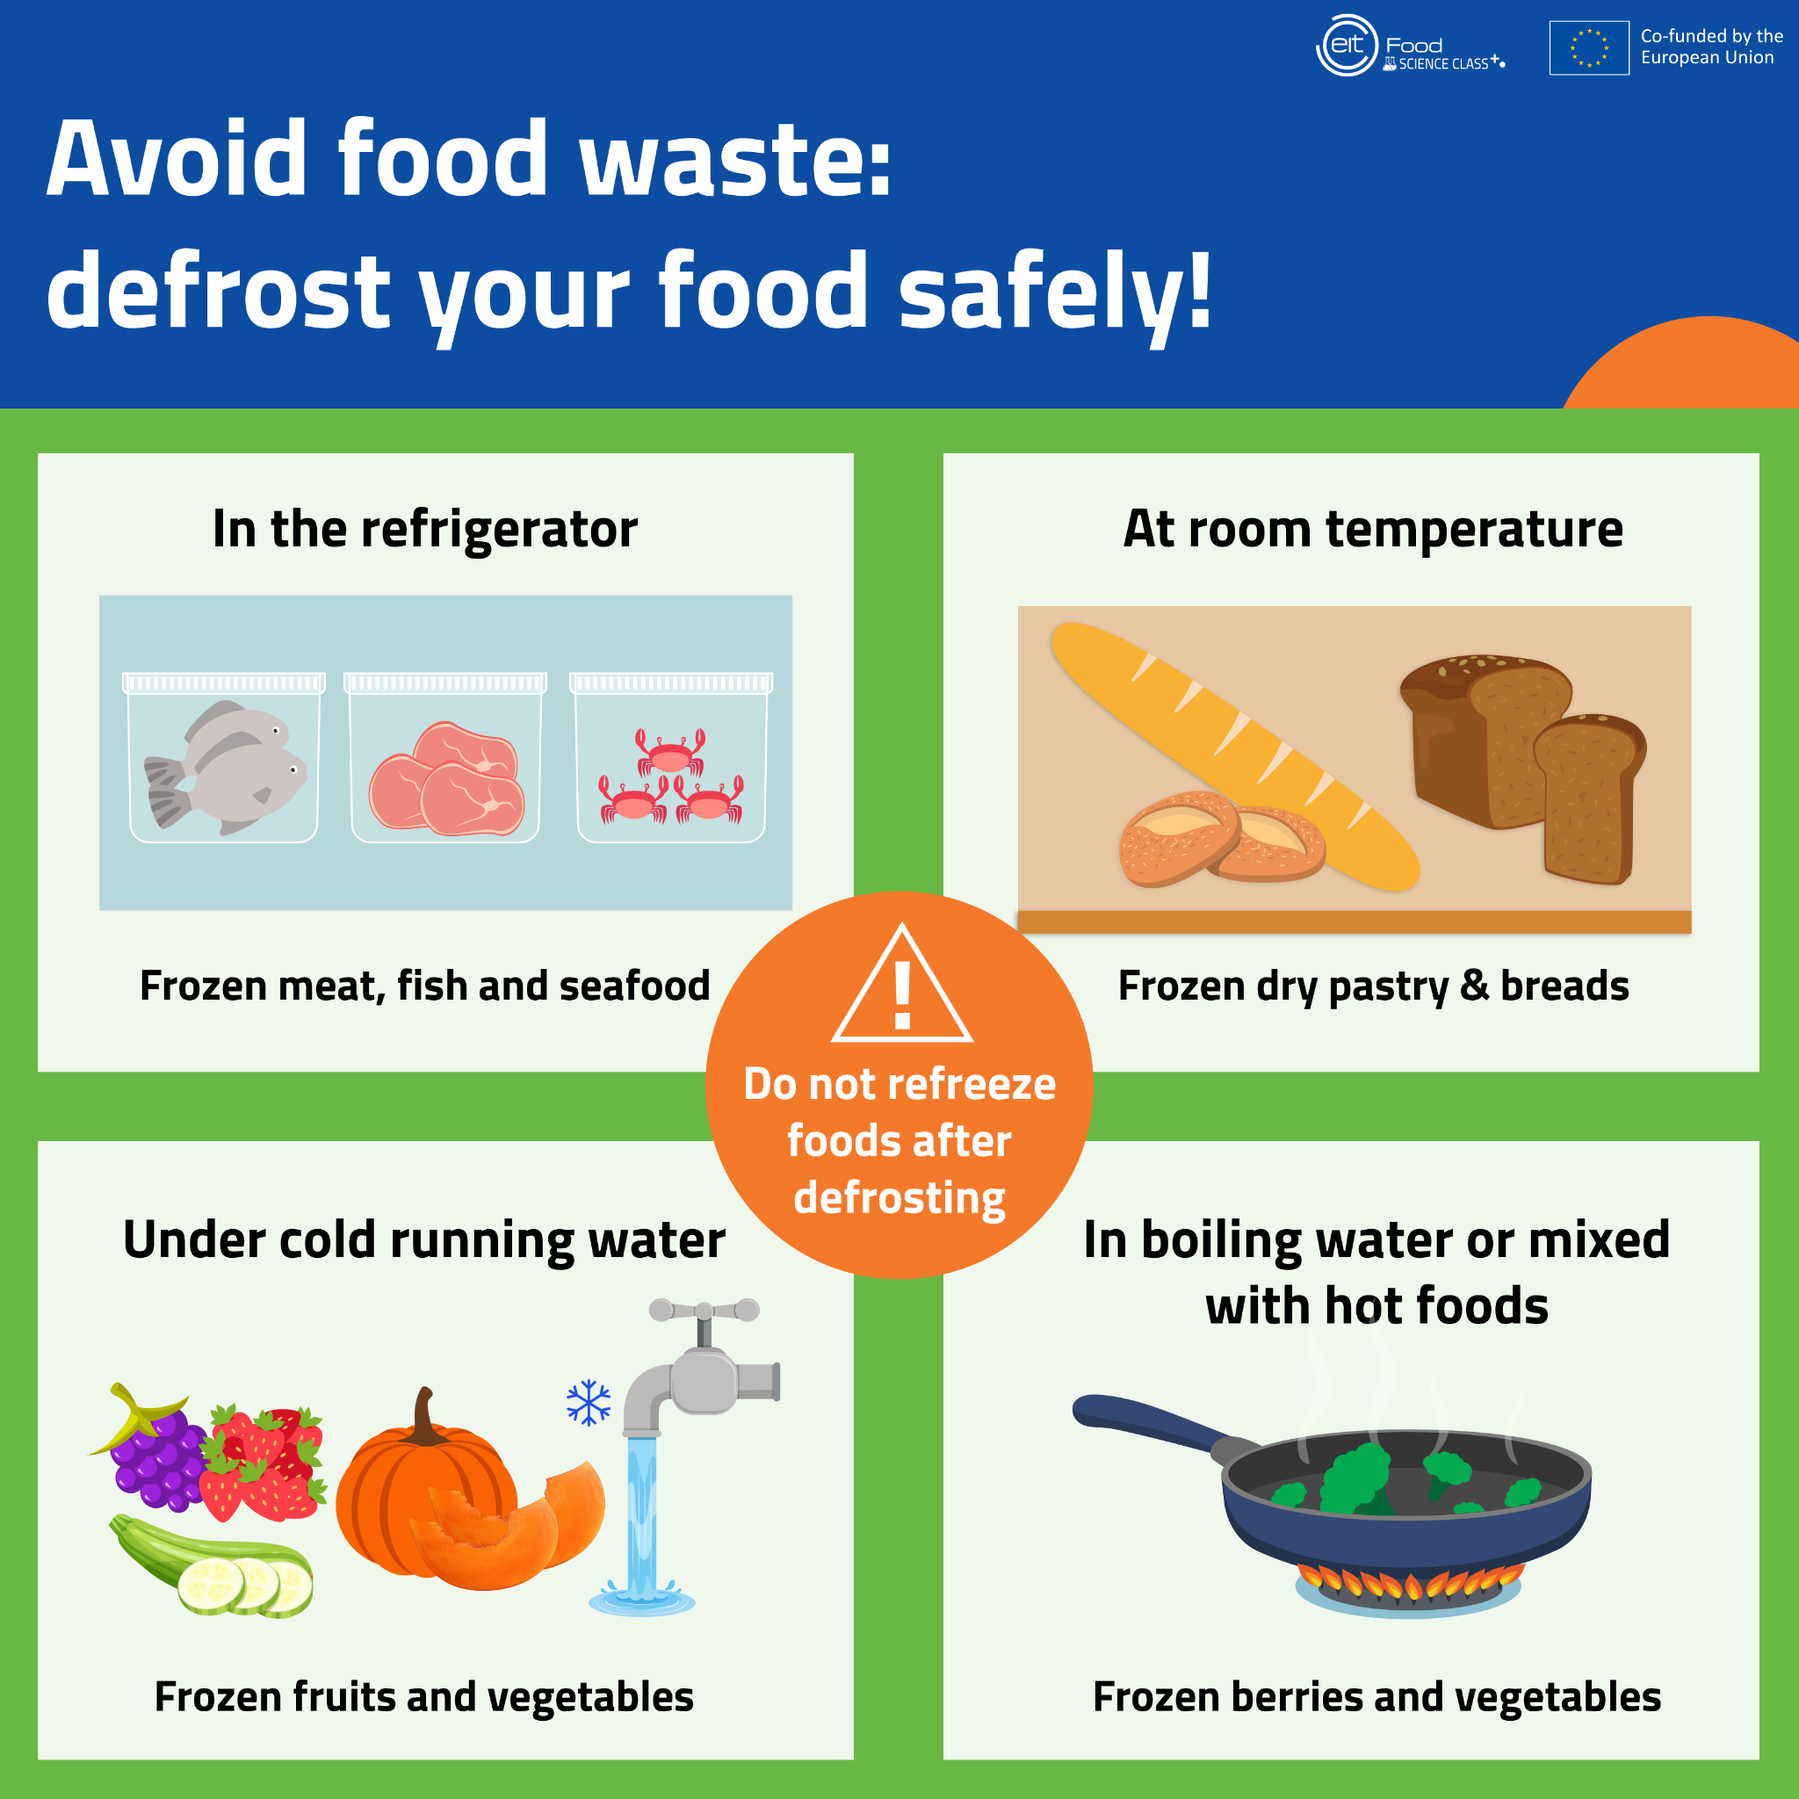
Válasz: egy tálcán a hűtőben
A fagyasztás megakadályozza a káros baktériumok elszaporodását, és segít az élelmiszerek hosszú ideig történő tárolásában. Az alacsony hőmérséklet azonban csak inaktiválja a baktériumokat, amelyek elszaporodnak, ha ismét melegebb hőmérsékletnek vannak kitéve, ezért ügyelj arra, hogy az élelmiszereket biztonságosan olvaszd ki.

Slide 23
6. Mennyi ideig tartható el a főtt rizs a hűtőben (ha a hőmérséklet <5 °C)?
Legfeljebb 8 nap
Legfeljebb 6 nap
Legfeljebb 3 nap
Legfeljebb 1 nap

Slide 24
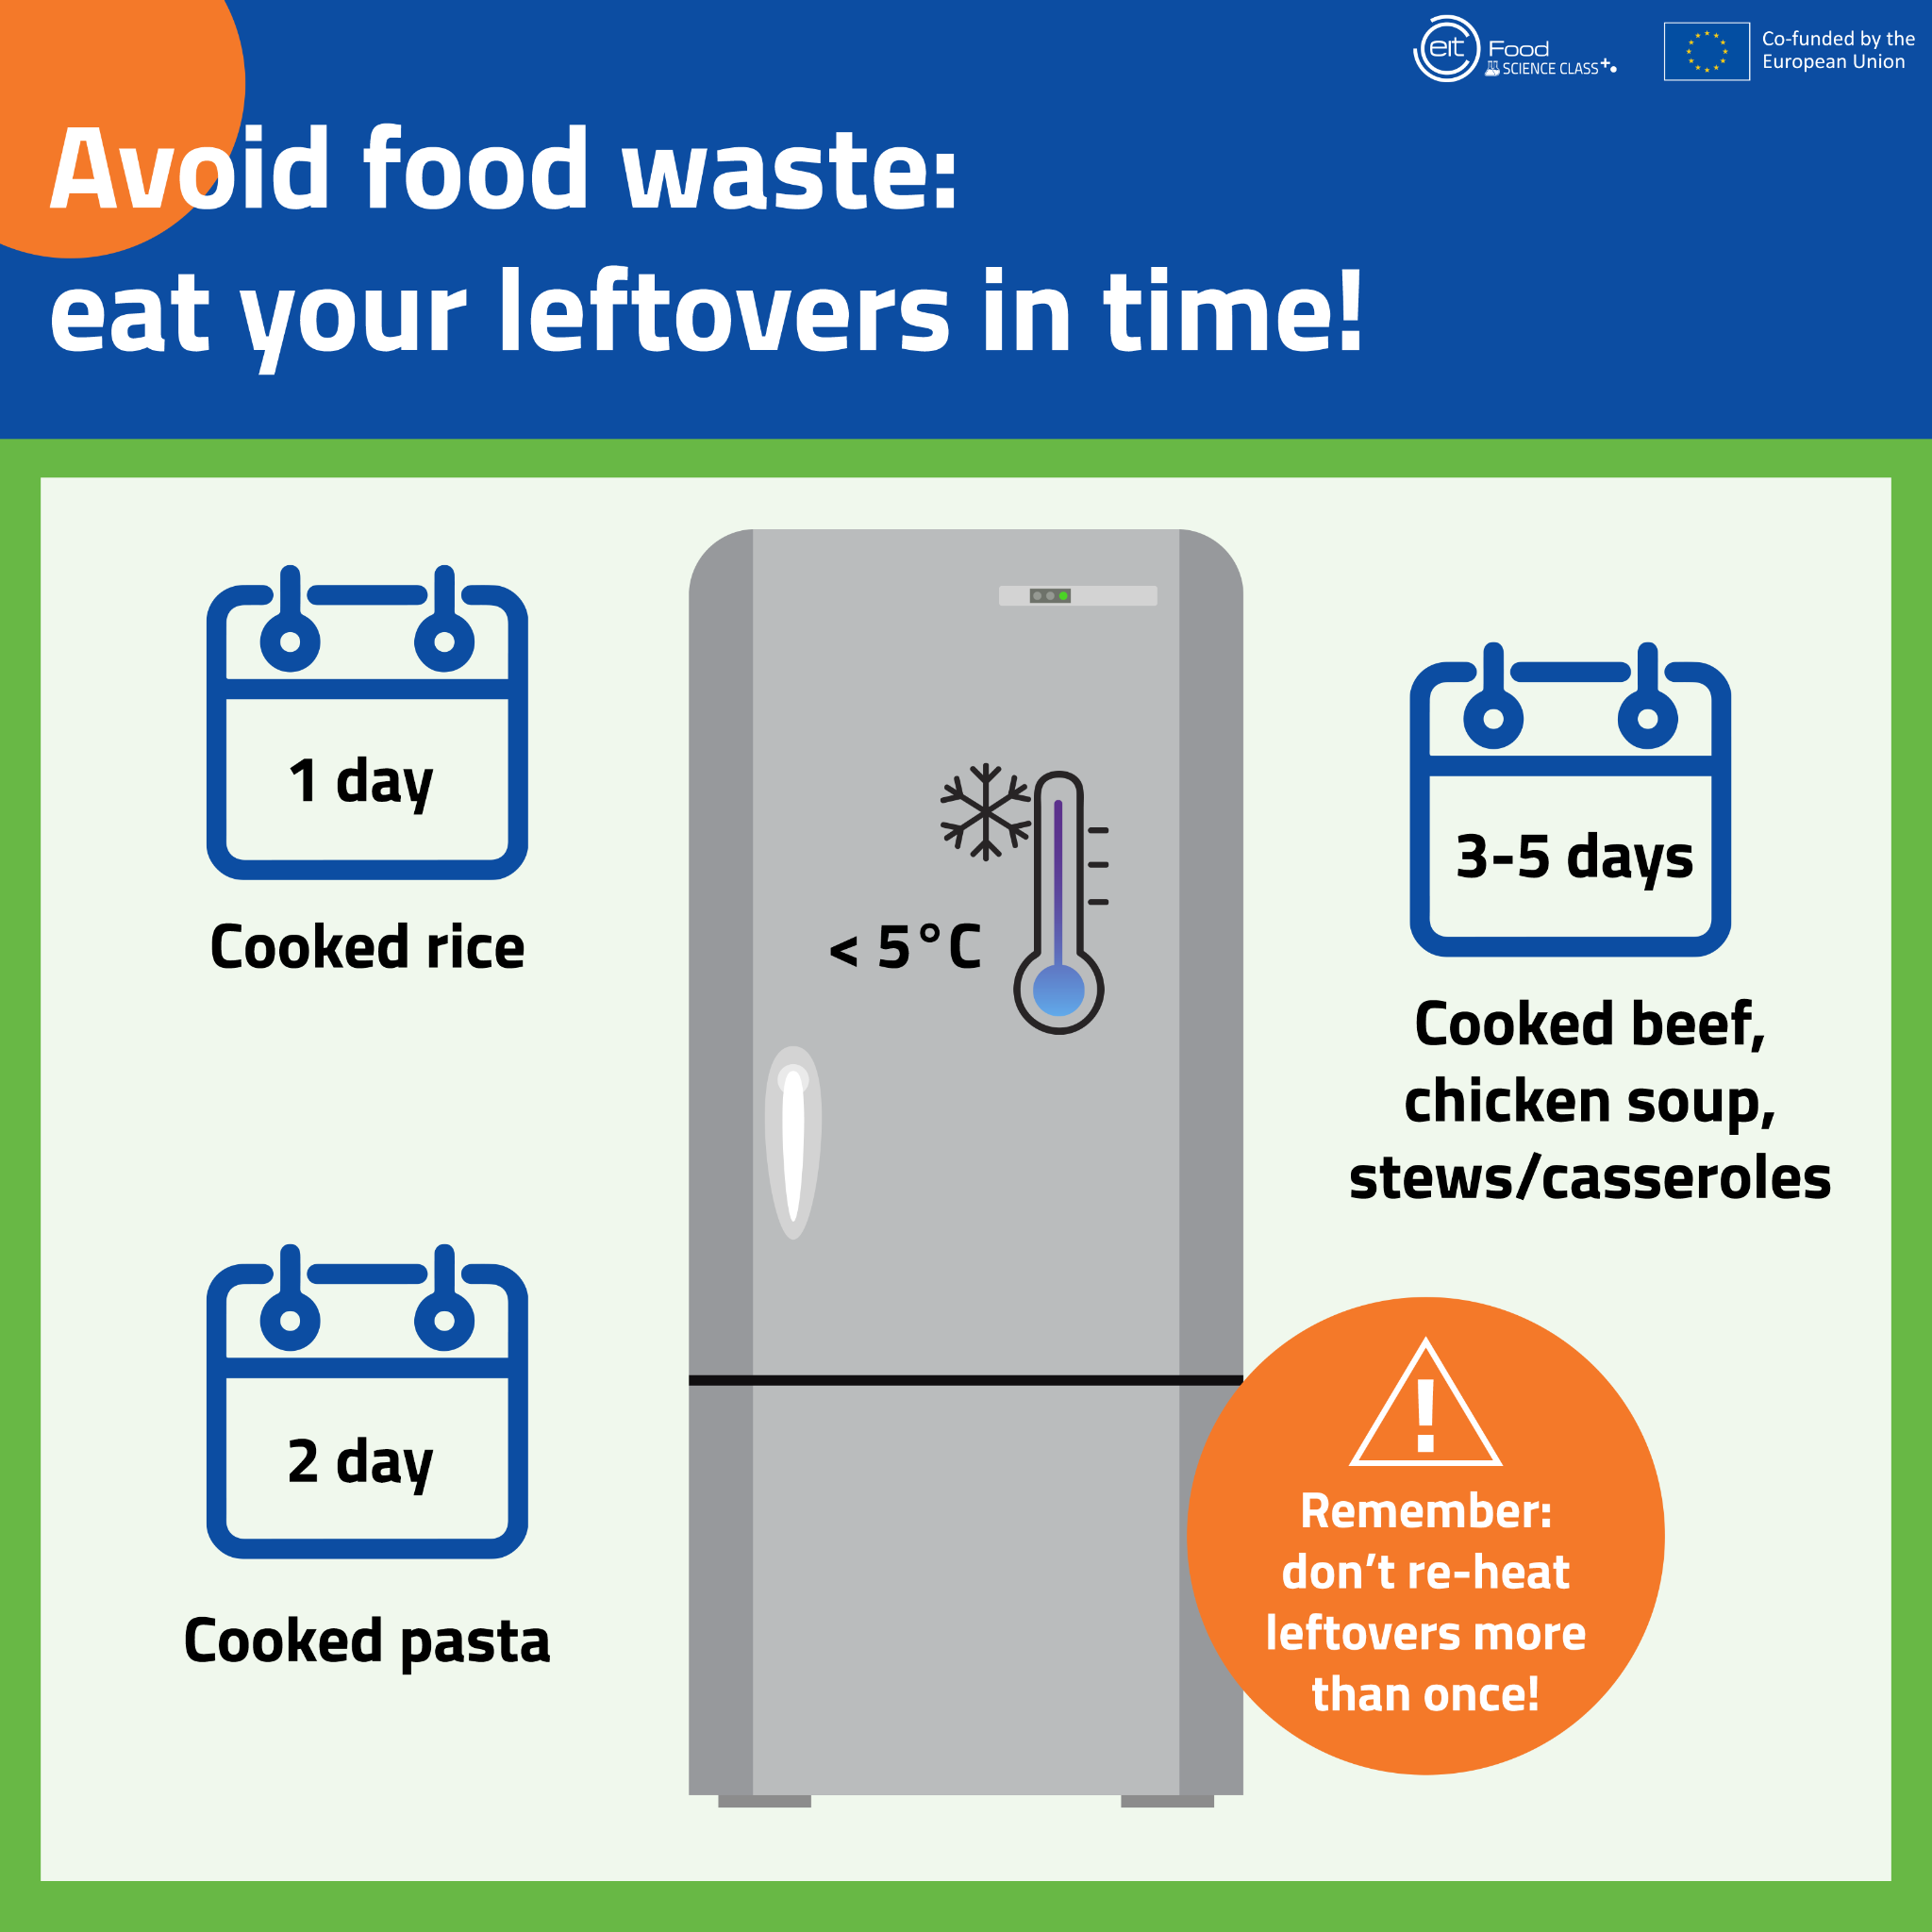
Válasz: legfeljebb egy nap
A különböző főtt ételek különböző ideig tárolhatók a hűtőben. Míg a főtt marhahús vagy csirke 3-5 napig tárolható, a tésztát jobb, ha 2 napon belül, a rizst pedig a főzést követő napon fogyasztod el.

Slide 25
7. A gyümölcsök és zöldségek gyorsabban érnek, ha banánnal együtt tárolják őket.
Igaz 2. Hamis

Slide 26
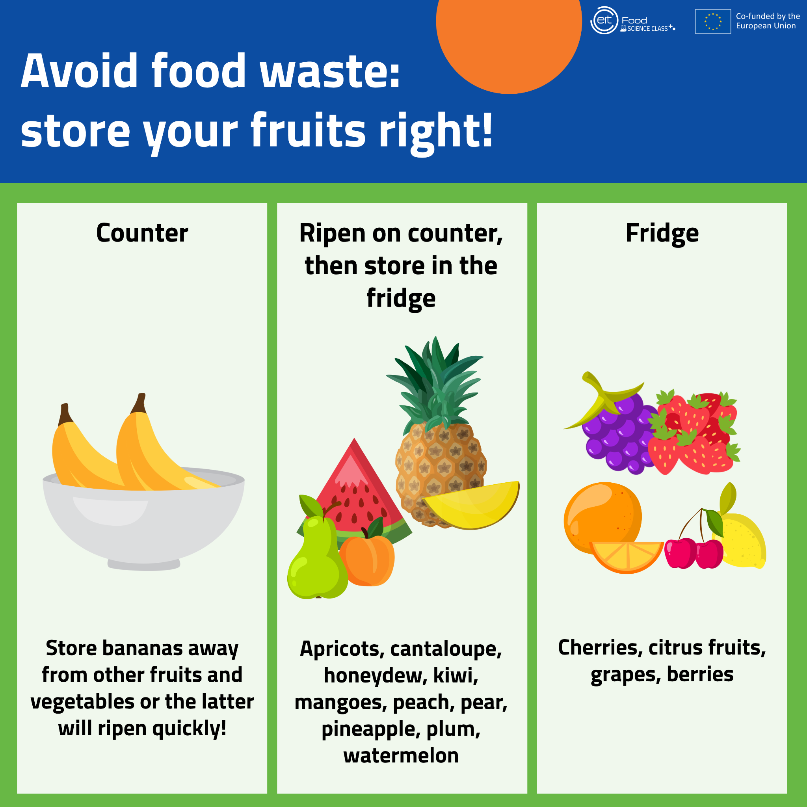
A banán etilént termel, egy természetes vegyületet, amely gyorsabbá teszi a gyümölcsök és zöldségek érését. Ezért, ha a banánt az érett terményekkel együtt tárolja, az adott termékek gyorsabban megromlanak.

Slide 27
8. Melyik zöldséget kell hűtőben tárolni?
Fokhagyma
Burgonya
Hagyma
Egyiket sem

Slide 28
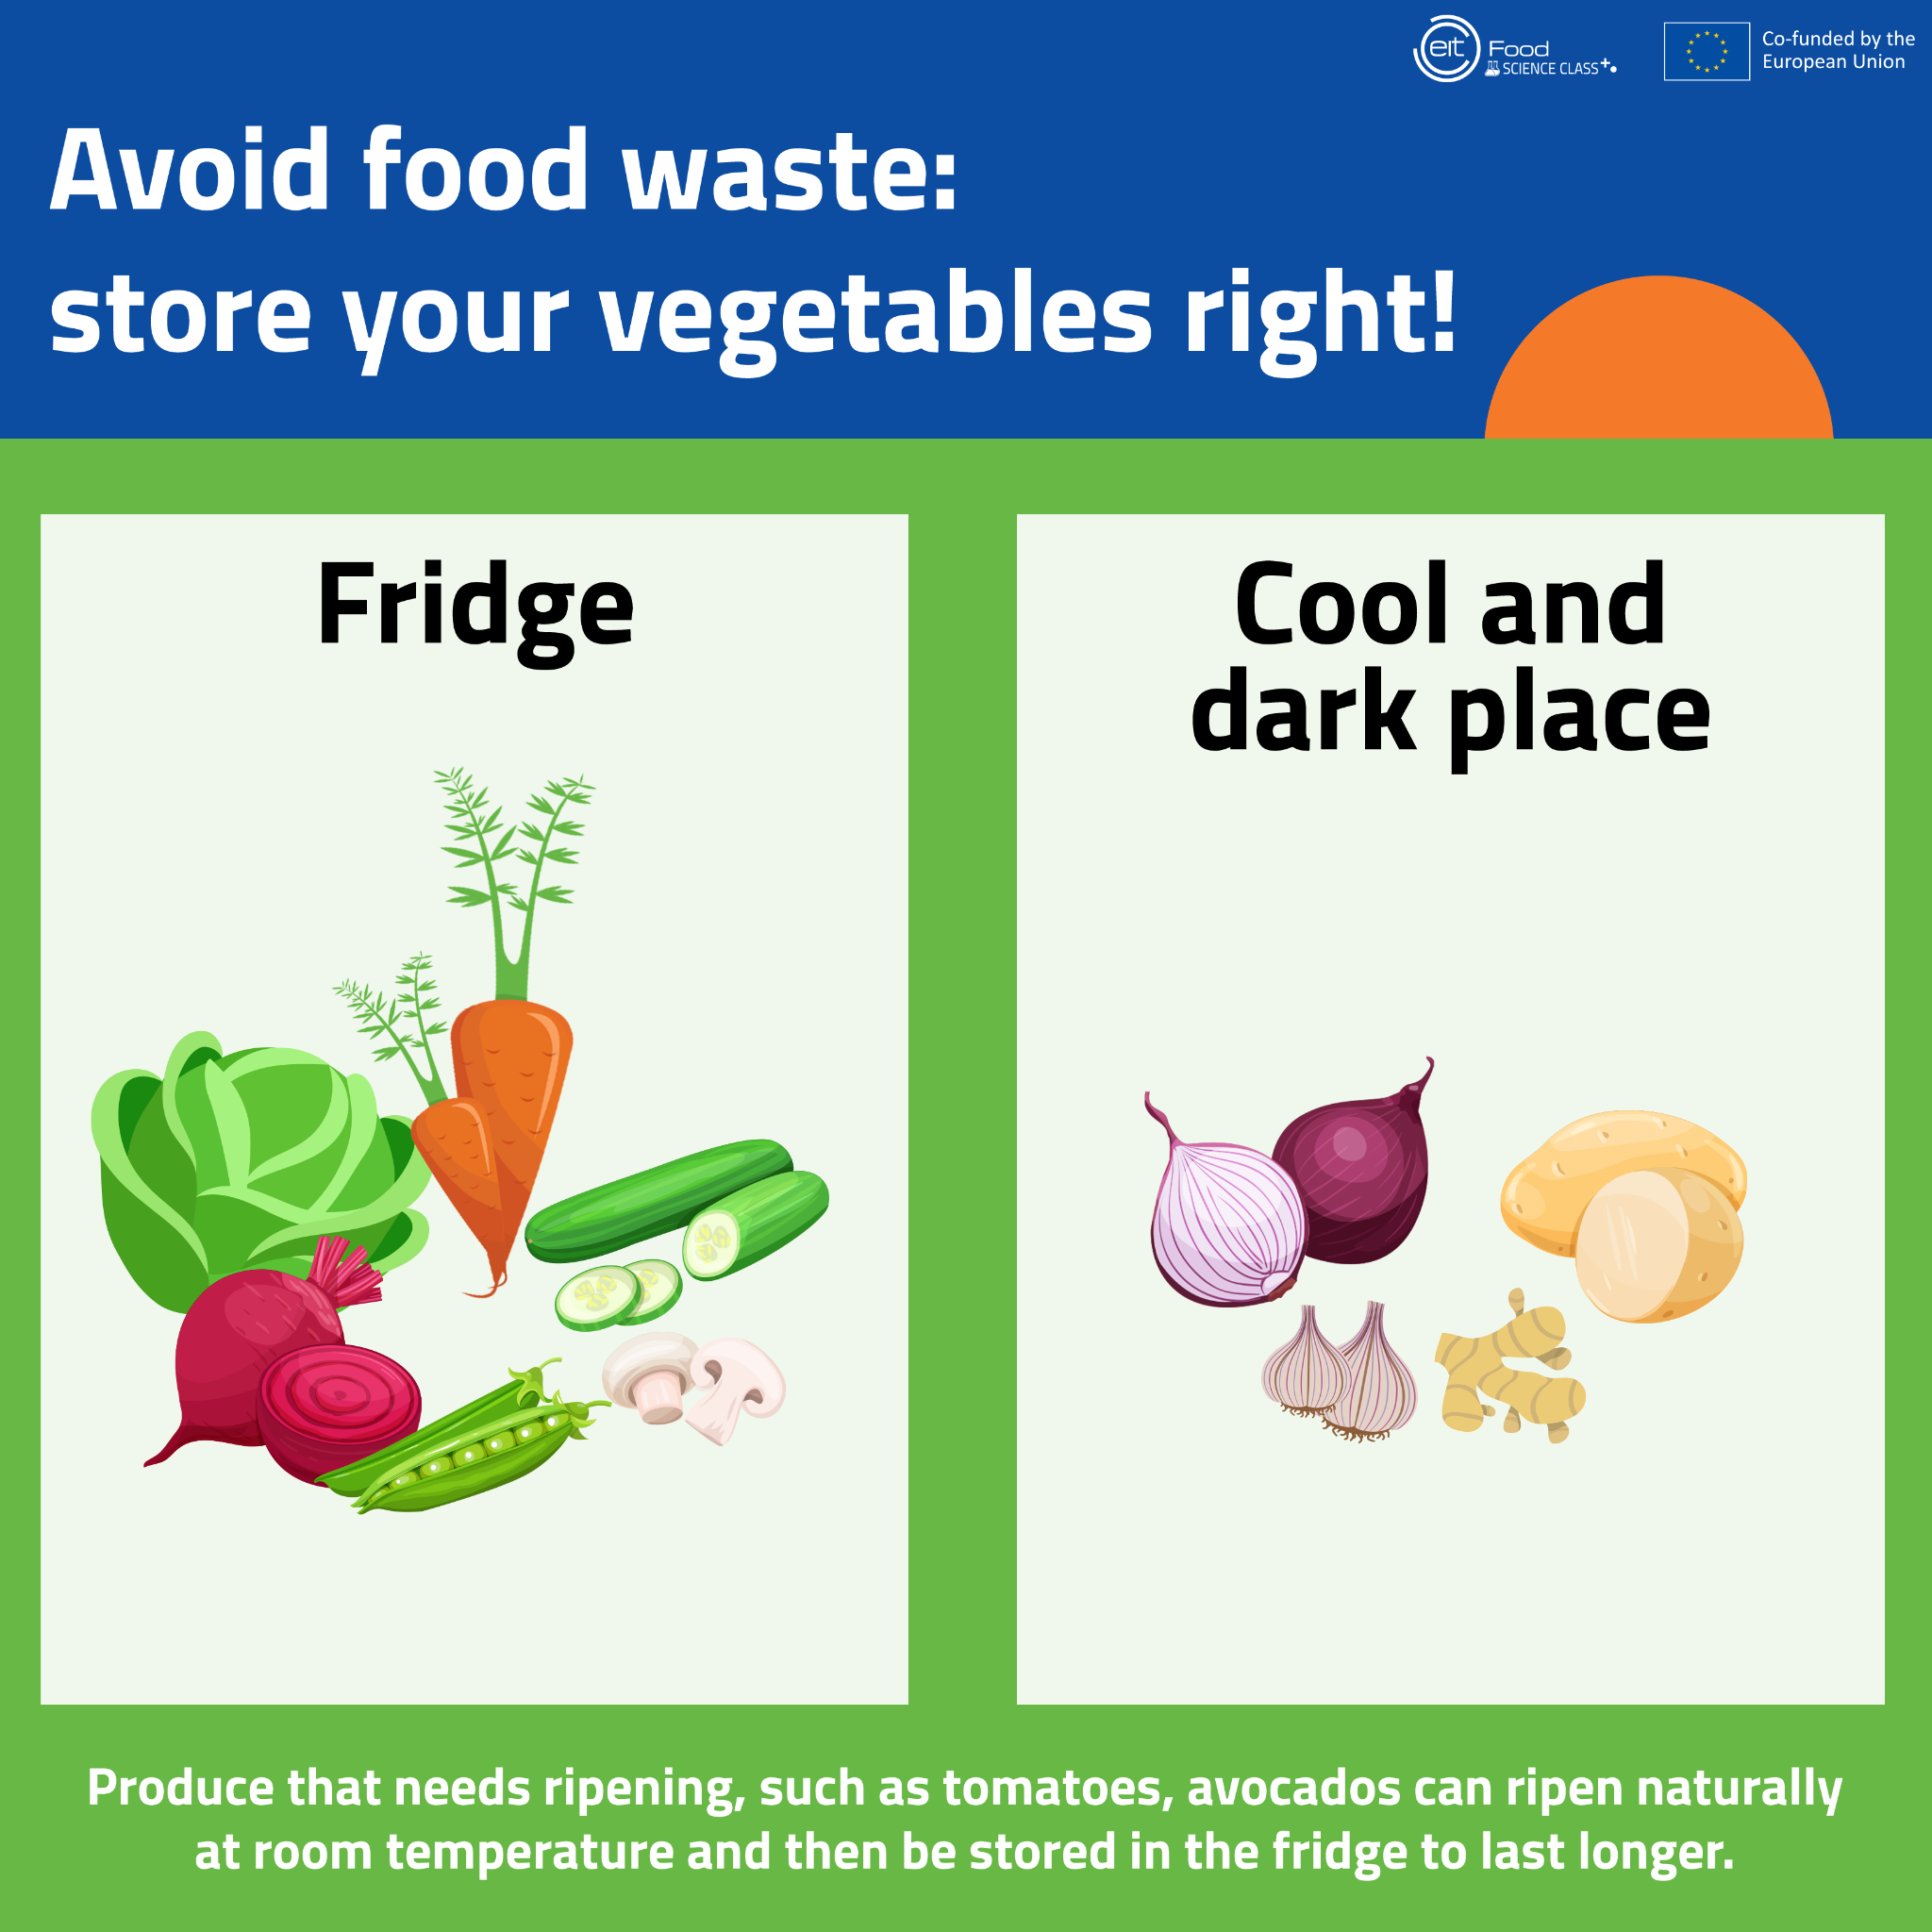
A legtöbb zöldséggel ellentétben - amelyeket a hűtőben kell tárolni - a fokhagymát, a burgonyát, a hagymát, tökféléket és gyökérzöldségeket hűvös, sötét helyen (például szekrényben vagy pincében) kell tárolni a csírázás elkerülése érdekében.

Slide 29
9. Milyen ételeket nem lehet fogyasztani?
karfiol levelei
sárgarépa zöldje
csicseriborsó főzőfolyadék
almamagok

Slide 30
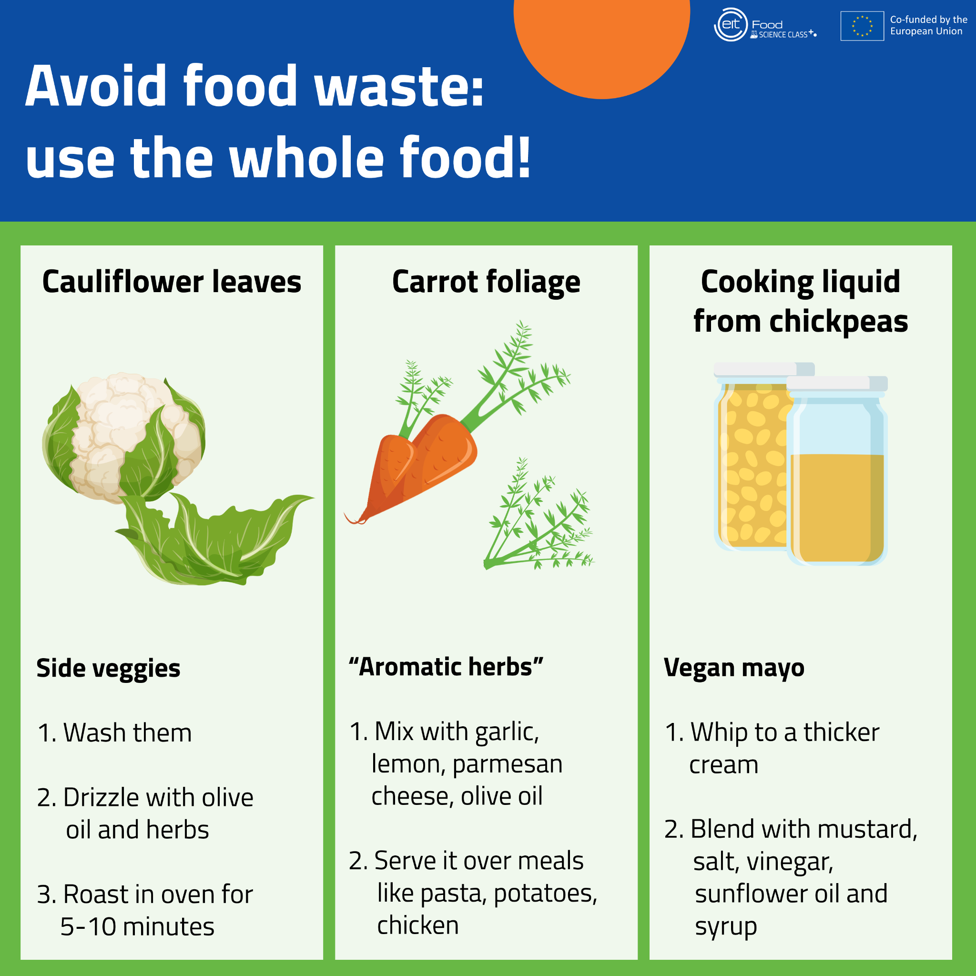
Az almamagok, valamint a körte, a sárgabarack, az őszibarack, a szilva és a cseresznye magjai amigdalint tartalmaznak, amelyet szervezetünk fogyasztás után cianiddá alakít. Nagy mennyiségben a cianid káros lehet az egészségre, ezért jobb elkerülni az almamagok fogyasztását.

Slide 31
10. Mi a legjobb módja a leveles zöldségek (saláta, petrezselyem stb.) tárolásának?
Abban a lezárt műanyag zacskóban, amelyben megvásárolták
Megmosva és megszárítva, nedves törülközőbe csomagolva a hűtőszekrényben
Nyitott és szellőztetett tartályban a pulton
Egy szekrényben, a fénytől védve

Slide 32
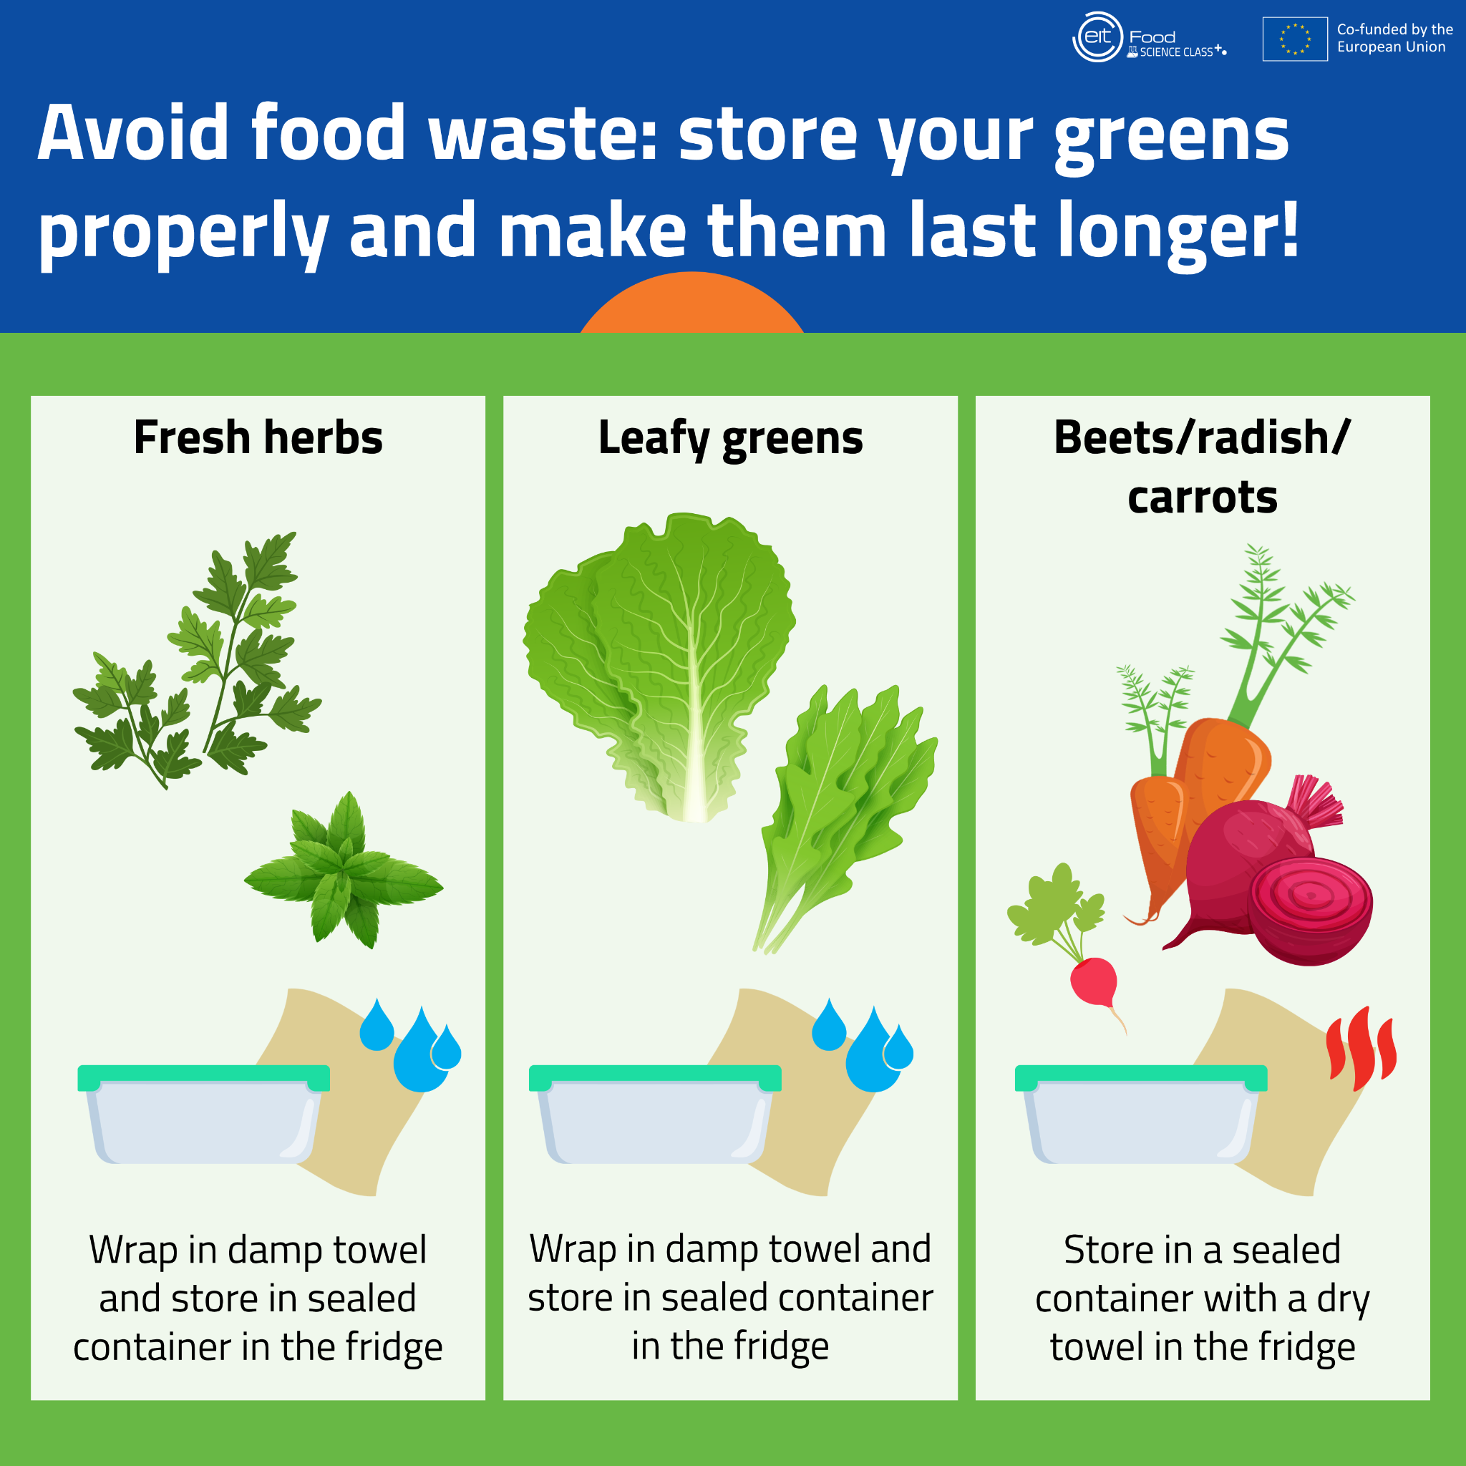
A leveles zöldeket mosás és szárítás után nedves törülközőbe kell csomagolni, és a hűtőszekrényben kell tárolni. A nedves törülköző segít megőrizni a megfelelő páratartalmat, ami hosszabb élettartamot biztosít.

Slide 33


Slide 34
Következtetés
Az élelmiszer-veszteség gazdasági, társadalmi és környezeti következményekkel jár
Az élelmiszer-veszteség a mezőgazdaságban, a kezelés és a csomagolás során, a termelés során, az elosztás és a fogyasztás során következik be
A fő tényező a háztartási fogyasztás
Vannak olyan lépések, amelyekkel csökkenthető az élelmiszer-veszteség (20. dia)
5 tipp az élelmiszer-pazarlás csökkentésére (videó)

